Slide 1
MATLAB在电气工程中的应用

Slide 2
03
MATLAB软件的程序设计方法
§3-1 简介M文件
§3-2 学习M函数文件
§3-3 编写M命令文件
§3-4 流程控制语句
§3-5 编程示例分析

Slide 3
03
§3-1 简介M文件
§3-1 简介M文件
1.1M文件的功能和特点
（1）形式方面：MATLAB程序文件是一个ASCII码文件（标准的文本文件），扩展名为.m，它包括了MATLAB语言代码，因此被称为M文件。读者可以用任何一个文本编辑器编辑M文件，当然，MATLAB自带的编辑器比较好用；
（2）特征方面：作为解释性编程语言，MATLAB软件的优点是语法简单，程序容易调试，人机交互性强；缺点是由于逐句解释运行程序，故速度比编译型的慢。但是运行进度较慢仅在M文件初始运行时较明显，因为M文件一经运行便变成代码存放在内存中。再次运行该文件时，MATLAB将直接从内存中取出代码运行，大大加快了运行速度；
（3）功能方面：M文件大大扩展了MATLAB的能力。Mathworks公司推出的一系列工具箱（Toolbox）就是明证。通过工具箱，MATLAB才能被应用到自动控制、信号处理、小波分析、系统辨识、图像处理、算法优化、样条分析、神经网络、财政金融等各个方面，而这一系列工具箱全部是由M文件构成的。从这一点上来讲，可以说如果不了解M文件，那么，仅仅应用了MATLAB功能的很小一部分。

Slide 4
03
§3-1 简介M文件
M文件有两种形式或者两种基本功能：
命令文件（Script File）
它用于执行一系列MATLAB语句，运行时只需输入文件名字，MATLAB就会自动按照顺序执行文件中的命令。
函数文件（Function File）
函数定义完毕后，函数文件接受输入参数并产生输出，当然就可以在MATLAB的命令窗口中直接调用它，也可以在程序脚本里调用它。和命令文件不同，函数文件可以接受参数，也可以返回参数，在一般情况下读者不能直接在MATLAB的命令窗口中靠单独键入函数文件名来运行它，而必须由其它语句来调用它。

Slide 5
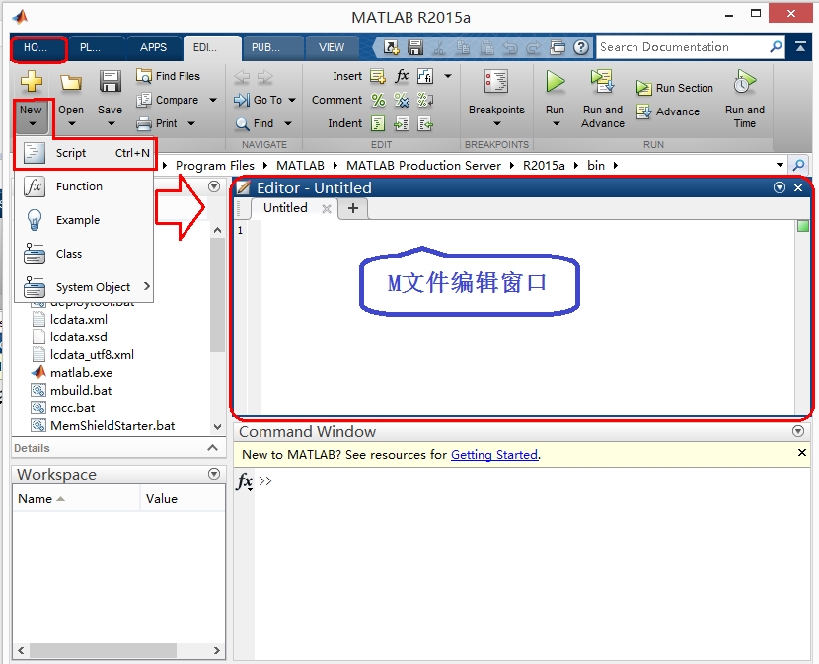
03
§3-1 简介M文件
1.2创建M文件的方法
首先点击MATLAB软件界面左上角“HOME” 菜单项点击New Script，就可以新建一个M文件，如右图所示。
创建M文件的方法

Slide 6
03
§3-2 学习M函数文件
§3-2 学习M函数文件
2.1 简介M函数文件
如果M文件的第一行包含关键词“function”，则该M文件就是M函数文件。每个函数文件都定义一个函数。事实上，MATLAB软件提供的函数命令大部分都是由M函数文件定义的，足见其极端重要性。从使用角度来看，M函数就是一个“黑匣子”，把—些数据送进去，经加工处理，把结果送出来。从表现形式来看，M函数文件与M命令文件的区别表现在：命令文件的变量在文件执行完后保留在内存中；而函数文件内定义的变量仅在函数文件内部起作用，当函数文件执行完毕，这些内部变量将被清除。如果M文件的第一行包含关键词“function”，则该M文件就是M函数文件。每个函数文件都定义一个函数。事实上，MATLAB软件提供的函数命令大部分都是由M函数文件定义的，足见其极端重要性。从使用角度来看，M函数就是一个“黑匣子”，把—些数据送进去，经加工处理，把结果送出来。从表现形式来看，M函数文件与M命令文件的区别表现在：命令文件的变量在文件执行完后保留在内存中；而函数文件内定义的变量仅在函数文件内部起作用，当函数文件执行完毕，这些内部变量将被清除。

Slide 7
03
§3-2 学习M函数文件
2.2 构建M函数文件的方法
首先，我们以一个数学问题的求解为例，分析在MATLAB中利用定义的M函数文件，解决工程问题时所涉及到的基本方法和必要步骤。
举例1：已知函数表达式为f(x,y,z)=x2+2.5*sin(y)-z2*x2*y2。现在，我们以x = –0.6，y = –1.2，z = 0.135为起始点，找出该函数的极值点。
利用MATLAB软件，定义函数的M文件的基本方法和步骤如下：
步骤1：按照前面讲授的方法，创建一个M文件；
步骤2：在MATLAB的编辑器键入以下内容，点击保存，系统自动保存名为solve_1.m的M文件，如下图所示：
function f = solve_1 (v)
%求解三元函数极值的M函数文件
x = v(1); y = v(2); z = v(3); %首先定义起始点：x，y，z
f = x.^2 + 2.5*sin(y) - z^2*x^2*y^2;

Slide 8
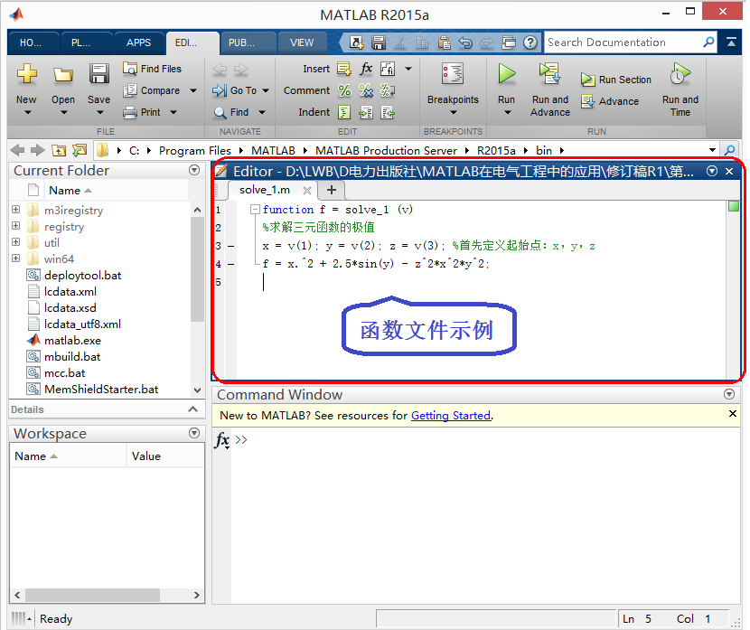
03
§3-2 学习M函数文件
创建M函数文件solve_1.m

Slide 9
03
§3-2 学习M函数文件
步骤3：在MATLAB的编辑器中键入以下内容，并保存为，exm_1.m：
%求解三元函数的极值的M命令文件
v = [-0.6, -1.2, 0.135]; %给出初始值
a = fminsearch(' solve_1',v)
f = a(1).^2 + 2.5*sin(a(2)) - a(3)^2*a(2)^2*a(1)^2
步骤4：本例的执行结果为：a = 0.0000 -1.5708 0.1803
f = -2.5000
由此可见，在以x = –0.6, y = –1.2,z = 0.135为起始点找出函数的极值点时，它的三个参数x，y，和z的取值分别为：x=0.0000，y=-1.5708，z=0.1803且函数f(x,y,z)的极值为-2.5。
下面给出MATLAB软件中用于求函数极值的命令函数fminsearch
命令格式：X = fminsearch (fun,X0)
解释说明：fun代表函数表达式，X0表示初始值，计算机将求得的函数fun为极值时的自变量的值赋给X。

Slide 10
03
§3-2 学习M函数文件
2.3 M函数文件的基本组成
M函数文件一般由以下几个部分组成：
函数定义行(Function define line)
函数定义行，它表明该M文件包含一个函数，并且定义函数名、输入和输出参数。本例的第一句为“function f = solve_1 (v)”，就是函数solve_1的定义行，其中function为关键字，f为输出参数，solve_1为函数名，v为输入参数，即其基本格式为：
[输出参数1,输出参数2,…]= 函数名(输入参数1,输入参数2,…)
H1行(H1 Line)
顾名思义，H1行就是指帮助信息的第—行，在文件中的位置是第二行。这一行应该反映该M文件概括性的信息，是该M文件非常重要的信息，在MATLAB命令窗口中键入lookfor（查找）命令语句时，便搜索和显示该行内容。

Slide 11
03
§3-2 学习M函数文件
2.4 M函数文件的命名规则
现将M函数文件中函数的命名规则简述如下：
（1）MATLAB对函数名的限制与对变量名的限制规则基本相同，MATLAB只识别名字的前31个字符；
（2）函数名必须以字母开头，其余的字符可以是字母、数字和下划线，有些操作系统可能会限制函数名的长度；
（3）函数的文件名一般应该与函数名相同，即由函数名加上后缀“.m”组成；
（4）当函数的文件名和函数定义行的函数名不一样时，MATLAB将忽略函数名而确认文件名。不过最好将它们统一，以免出错。例如：上面定义的函数solve_1，它的文件名就是solve_1.m。

Slide 12
03
§3-2 学习M函数文件
2.5 M函数的调用及其参数传递
MATLAB的程序设计，是按照自顶向下、逐步求解的结构化程序设计原理进行的。一个较大的任务最好分成若干个较小的任务，使得程序模块化，这就需要函数。
函数调用
在MATLAB软件中，可以调用一个完整的函数，即
命令格式：[输出参数1，输出参数2，…]=函数名(输入参数1，输入参数2，…)
举例2：试计算n的阶乘（一个简单的递归调用示例）。
在MATLAB编辑器中，编辑M函数文件，并保存为Product.m：
function f=Product(n) %编辑n的阶乘的M函数文件：f=n!
%参数n为任意自然数
if n==0
f=1;
else
f=n*Product(n-1);
end

Slide 13
03
§3-2 学习M函数文件
参数传递
MATLAB在函数调用时，有一个与众不同之处，那就是函数所传递的参数的数目的可调性。MATLAB提供了如下两个永久性变量：
nargin ：函数体内的nargin给出调用该函数时的输入参数的数目；
nargout： 函数体内的nargout给出调用该函数时的输出参数的数目。
只要在函数文件内包含这两个变量，就可以准确地知道该函数被调用时的输入输出数，从而决定函数如何进行处理。

Slide 14
03
§3-3 编写M命令文件
§3-3 编写M命令文件
举例3：在MATLAB中，用fft计算一个信号的离散傅立叶变换。在数据的长度是2的幂次或质因数的乘积的情况下，就用快速傅立叶变换（fft)来计算离散傅立叶变换。当数据长度是2的幂次时，计算速度显著增加，因此，只要可能，选择数据长度为2的幂次或者用零来填补数据，使得数据长度等于2的幂次显得非常重要。假设某个传感器输出信号的表达式为：
下面讲解利用MATLAB编制M命令文件的基本方法和重要步骤。
步骤1：按照前面讲授的方法，创建一个M文件；
步骤2：在MATLAB的编辑器键入以下内容，并保存名为exm_3.m的M文件：
%练习编制M命令文件
N=128; % 128是2的7次方
t=linspace(0, 3, N); %产生时间轴线
f=12*exp(-3*t); %已知连续时间函数f(t)的表达式
Ts=t(2)-t(1); %产生采样时间间隔

Slide 15
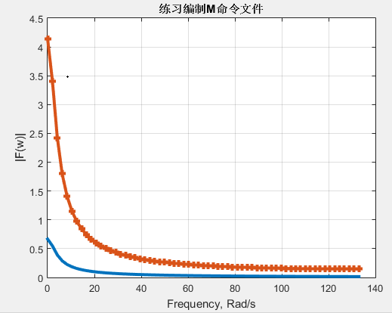
03
§3-3 编写M命令文件
Ws=2*pi/Ts; %产生采样频率 rad/sec
F=fft(f); %快速傅立叶变换fft
Fp=F(1 : N/2+1)*Ts; % 仅从F中取正频率分量，并且乘以采样间隔计算F(w)
W=Ws*(0 : N/2)/N; %它建立了连续频率轴，该轴起始于0，终止于Nyquist频率Ws/2
Fa=2./(3+j*W); % 估计傅立叶变换
plot(W, abs(Fa), W, abs(Fp), '+- ' , 'LineWidth',3);
% generate plot, ‘ + ‘ mark fft results
xlabel('Frequency, Rad/s'),ylabel('|F(w)|'); title('练习编制M命令文件');
grid on
本例的执行结果如右图所示。
举例3的执行结果

Slide 16
03
§3-4 流程控制语句
§3-4 流程控制语句
在MATLAB软件中，一共有8种流程控制语句：
（1）if语句，条件选择结构，其关键字包括if、else和elseif；
（2）switch语句，也是条件选择结构，其关键字包括switch、case和otherwise；
（3）While语语句，循环执行—组语句，执行次数不确定，而是决定于一些逻辑条件；
（4）for语句，循环执行一组语句，执行次数确定；
（5）continue语句，直接进行下一次循环，不执行本次循环体余下的语句；
（6）break语句，结束循环；
（7）try和catch语句，运行过程中遇到错误则改变流程控制；
（8）return语句，中断当前函数的运行，返回到上级调用函数。

Slide 17
03
§3-4 流程控制语句
4.1 if语句
if语句（if-else-end）用于选择结构，其最简单的调用格式为：
if expression
statements
elseif expression
statements
else
statements
end
4.2 for循环语句
for语句—般用于循环次数确定的循环结构，它的调用格式如下：
for variable = expr, statement, ..., statement end
for index=start:incresement:end
statement
end

Slide 18
03
§3-4 流程控制语句
命令格式：disp(输出项)
解释说明：输出项既可以为字符串，也可以为矩阵。值得注意的是，用disp函数显示矩阵时将不显示矩阵的名字，而且其格式更紧密，且不留任何没有意义的空行。
举例6：求一元二次方程ax2+bx+c=0的根。
在MATLAB的编辑器中键入以下内容并保存为exm_6.m：
%练习使用disp：求一元二次方程的根
a=input('a=?');
b=input('b=?');
c=input('c=?');
d=b*b-4*a*c;
x=[(-b+sqrt(d))/(2*a),(-b-sqrt(d))/(2*a)];
disp(['x1=',num2str(x(1)),',x2=',num2str(x(2))]);
如果令a=10，b=25，c=7，其执行结果如下图所示。

Slide 19
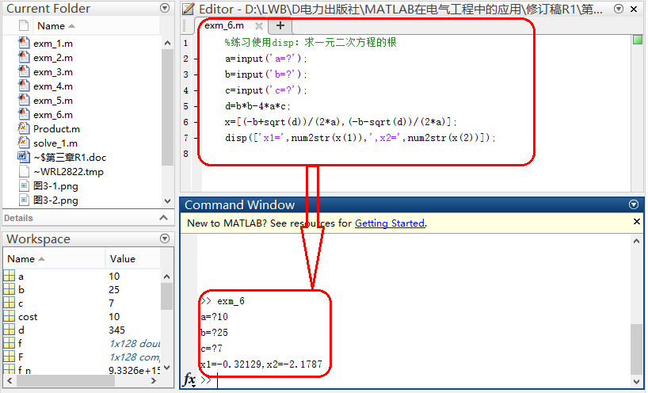
03
§3-4 流程控制语句
举例6的执行结果

Slide 20
03
§3-4 流程控制语句
4.3 while循环语句
while一般用于事先不能确定循环次数的循环结构，它将循环到控制表达式为真时结束，其调用格式为：
while expression
statements
end
4.4 switch-case结构
switch-case结构的调用格式为：
switch switch_expr
case case_expr,
statement, ..., statement
case {case_expr1, case_expr2, case_expr3,...}
statement, ..., statement
...
otherwise,
statement, ..., statement
end

Slide 21
03
§3-4 流程控制语句
4.5 try-catch结构
举例9：在MATLAB的编辑器中键入以下内容并保存为exm_9.m
try-catch为试探式语句结构，它的调用格式为：
try,
statement,
...,
statement,
catch,
statement,
...,
statement
end
举例见右边
clear;clc;close;
N=4;
A=magic(3); %设置3行3列矩阵A。
try
A_N=A(N,:), %取A的第N行元素
catch
A_N=A(end,:); %如果取A(N,:)出错，则改取A的最后一行。
end
A, A_N
本例的执行结果为：A = 8 1 6 A_N = 4 9 2
3 5 7
4 9 2

Slide 22
03
§3-4 流程控制语句
Break | 终止最内循环
Case | 同 switch 一起使用
Catch | 同 try 一起使用
continue | 将控制转交给外层的 for 或 while 循环
Else | 同 if 一起使用
Elseif | 同 if 一起使用
End | 结束 for，while，if 语句
For | 按规定次数重复执行语句
If | 条件执行语句
otherwise | 可同 switch 一起使用
Return | 返回
Switch | 多个条件分支
Try | Try-cathch 结构
While | 不确定次数重复执行语句
控制语句汇集

Slide 23
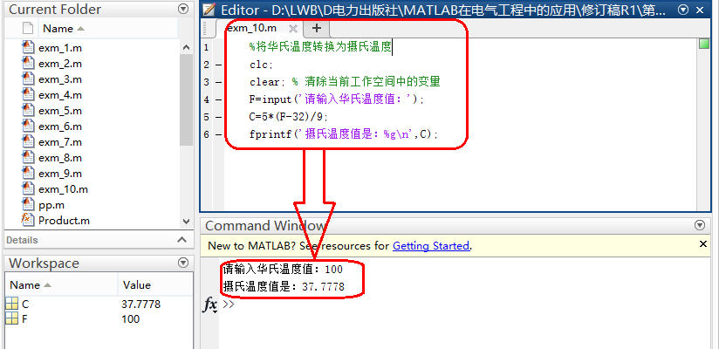
03
§3-5 编程示例分析
§3-5 编程示例分析
本节以解决实际的工程问题为出发点，希望读者结合自身科研实践活动，酌情阅读这部分内容。
5.1 编程实例1：将华氏温度转换为摄氏温度
举例10：已知华氏温度转换为摄氏温度的表达式为：
举例10的执行结果

Slide 24
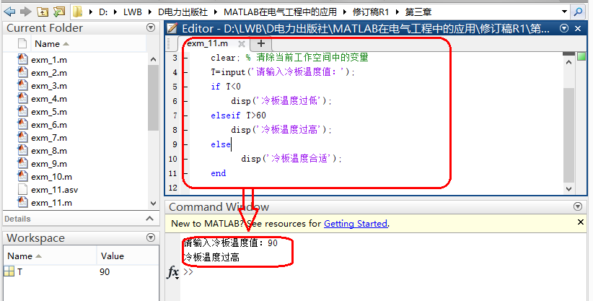
03
§3-5 编程示例分析
5.2 编程实例2：逆变器冷板温度报警
举例11：T为逆变器冷板温度传感器得到的温度值，如果温度在0˚C-40˚C之间，在监控器上显示“温度正常”，低于0°显示报警“冷板温度过低”，高于60°显示报警“冷板温度过高”。
举例11的执行结果

Slide 25
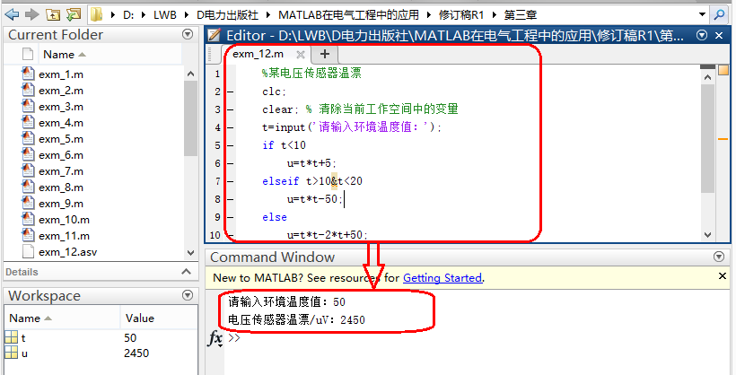
03
§3-5 编程示例分析
5.3 编程实例3：计算传感器的温漂
举例12：研究获得某电压传感器温漂函数（单位：μV）为分段函数，其表达式为：
举例12的执行结果

Slide 26
03
§3-5 编程示例分析
5.4 编程实例4：绘制电机机械转矩与转速函数曲线
举例14：一台三相感应电动机，现将其关键性参数小结于下表中
物理量名称 | 符号 | 取值 | 单位
线电压 | V | 230 | V
频率 | f | 50 | Hz
绕线式转子极数 | p | 4 | -
定子有效电阻 | R | 0.095 | Ω
定子漏电抗 | X | 0.680 | Ω
转子漏电抗 | X | 0.672 | Ω
磁化电抗 | X | 18.7 | Ω
转子有效电阻 | R | 0.1~2.0范围变化 | Ω
三相感应电动机的关键性参数

Slide 27
03
§3-5 编程示例分析
在转子有效电阻R2=0.1，0.2，0.5，1.0，1.5和2时，利用MATLAB软件，绘制电机的机械转矩Tmech作以转子转速为r/min时的关系曲线。
（1）分析以下参数及其表达式：
机械转矩Tmech的表达式为：
式中 ， ， ，nph=3，
fe=60，极数=4。
（2）编制M命令文件并保存为exm_14.m：
%绘制电机的机械转矩Tmech-r/min的关系曲线
clear;clc;close;
V1=230/sqrt(3); nph=3;poles=4;fe=50;R1=0.095;X1=0.680;X2=0.672;Xm=18.7;
omegas=4*pi*fe/poles; ns=120*fe/poles;

Slide 28
03
§3-5 编程示例分析
Z1eq=j*Xm*(R1+j*X1)/(R1+j*(X1+Xm));
R1eq=real(Z1eq);
X1eq=imag(Z1eq);
Vleq=abs(V1*j*Xm/(R1+j*(X1+Xm)));
%转子电阻的影响R2
for m=1:6
if m==1
R2=0.1;
elseif m==2
R2=0.2;
elseif m==3
R2=0.5;
elseif m==4
R2=1.0;
elseif m==5
R2=1.5;
elseif m==6
R2=2;
end
%转差率s的影响
for n=1:200
s(n)=n/200;rpm(n)=ns*(1-s(n));
I2=abs(Vleq/(Z1eq+j*X2+R2/s(n))); Tmech(n)=nph*I2^2*R2/(s(n)*omegas);
end
%绘制曲线
plot(rpm,Tmech,'r', 'LineWidth',3)
if m==1
hold
end
end
grid on
xlabel('转速r/rpm'), ylabel('机械转矩Tmech/N');
title('电机的机械转矩Tmech作以r/min为单位的转子转速的函数时变化曲线');

Slide 29
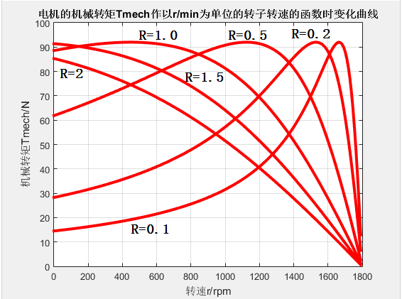
03
§3-5 编程示例分析
举例14的执行结果

Slide 30
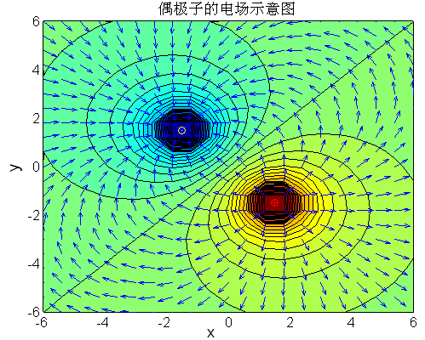
03
§3-5 编程示例分析
5.5 编程实例5：偶极子的电势和电场强度分析
举例15：研究偶极子 (Dipole) 的电势和电场强度，如下图所示。
设在(a,b)处有电荷+q，在(-a,-b)处有电荷-q。那么在电荷所在平面上任何一点的电势和场强分别为：
式中
， = 9109，又设电荷q=210-6，a=1.5，b=-1.5。
偶极子的电场示意图

Slide 31
03
§3-5 编程示例分析
AE=sqrt(Ex.^2+Ey.^2);
Ex=Ex./AE;Ey=Ey./AE;
%%产生 49 个电位值
cv=linspace(min(min(V)),max(max(V)),49);
%%用黑实线画填色等位线图
contourf(X,Y,V,cv,'k-')
%%axis('square') % 在 Notebook 中，此命令不用
title('偶极子的电场示意图 '),hold on
%%第五输入宗量 0.7 使场强箭头长短适中%
quiver(X,Y,Ex,Ey,0.7)
plot(a,b,'ro',a,b,'r+' , 'LineWidth',3) % 用红色线画正电荷位置
plot(-a,-b,'yo',-a,-b,'y-' , 'LineWidth',3) % 用黄色线画负电荷位置
xlabel('x');ylabel('y'),hold off
在MATLAB的编辑器窗口中键入以下命令语句，并保存为exm_15.m：
%%研究偶极子 (Dipole) 的电势和电场强度
clear;clc;clf;
q=2e-6;k=9e9;a=1.5;b=-1.5;
x=-6:0.6:6;y=x;
%%设置坐标网点
[X,Y]=meshgrid(x,y);
rp=sqrt((X-a).^2+(Y-b).^2);
rm=sqrt((X+a).^2+(Y+b).^2);
%%计算电势
V=q*k*(1./rp-1./rm);
%%计算场强
[Ex,Ey]=gradient(-V);
%%场强归一化，使箭头等长%

Slide 32
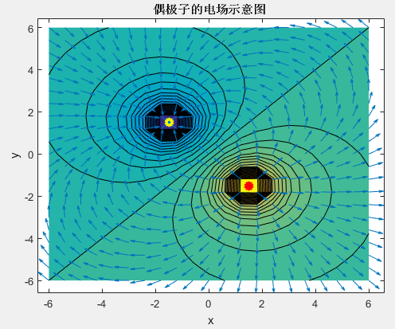
03
§3-5 编程示例分析
举例15的执行结果

Slide 33
03
§3-5 编程示例分析
5.6 编程实例6：研究电荷间的库仑引力
举例16：己知平面上有m个电荷，求它们之间的库仑引力。电荷之间将产生库仑作用力，众多电荷之间将产生相互作用。
分析：（1）库仑定律的形式：
（2）为了便于计算，我们按照x和y向写出它的分量形式，即
式中 ，它为两个电荷之间的距离。
我们的思路是先选定—个电荷，求其它电荷对它的作用力的合力。然后，再选定下一电荷，进行同样的计算。
（3）编制M命令文件，并保存为exm_16.m：
clear;clc;close;
disp('输入电荷数目'),m=input('number='); %输入电荷数目
for i=1:m
disp('电荷大小纵坐标参数,格式为“[x横坐标，纵坐标y]”'),b=input('spot=');

Slide 34
03
§3-5 编程示例分析
%输入电荷的横、纵坐标参数
x(i)=b(1); y(i)=b(2);
disp('输入电荷大小单位为库仑'),q(i)=input('Q=');
end
E=8.85e-12;
C=1/(4*pi*E);
for i=1:m
Fx=0;
Fy=0;
for j=1:m
if(i~=j)
xij=x(i)-x(j); yij=y(i)-y(j);
rij=sqrt(xij* xij+yij* yij); Fx=Fx+C* q(i)* q(j)* xij/ (rij* rij* rij);
Fy=Fy+C* q(i)* q(j)* yij/ (rij* rij* rij);
end
end
disp('第'),disp(i),disp('个电荷的合力为： '),disp(Fx),disp(Fy)
end
本例的执行结果为：
输入电荷数目：number=3
电荷大小纵坐标参数,格式为“[x横坐标，纵坐标y]”
spot=[25,60]
输入电荷大小单位为库仑Q=9
电荷大小纵坐标参数,格式为“[x横坐标，纵坐标y]”
spot=[10,30]
输入电荷大小单位为库仑Q=15
电荷大小纵坐标参数,格式为“[x横坐标，纵坐标y]”
spot=[7,9]
输入电荷大小单位为库仑Q=23
第 1个电荷的合力为： 6.9434e+08
1.5652e+09
第 2个电荷的合力为： 4.9237e+08
5.8593e+09
第 3个电荷的合力为： -1.1867e+09
-7.4245e+09

Slide 35
03
§3-5 编程示例分析
5.7 编程实例7：RC滤波器电路分析
举例17：某直流电源的输出端常常采用电阻和电容串联的RC滤波器，如下图所示，已知直流电源US=24V，电容C=4700μF。研究不同时间常数τ时，电容C的阶跃响应UC(t)。
当t≥0时电路的微分方程为：
RC电路中，当UC(0)=0时，电容充电过程中的电容电压为：
式中τ=RC，它表示RC电路的时间常数。
分析：假设电源电压为24V，电阻R=0.1kΩ、R=1kΩ、R1=4.7kΩ时分别计算UC(t)值，为此可编写一个函数，用以计算UC(t)的值（UC(t)=24(1-e-t/τ) ）V。
直流电源的输出电路

Slide 36
03
§3-5 编程示例分析
（1）编写计算电容C端电压UC(t)的M函数文件，并保存为Cal_U_C.m：
%计算电容C端电压UC(t)的M函数文件
function U_C=Cal_U_C (R,C,t)
tao=R*C;
%计算时间常数
U_C =24*(1-exp(-t./tao)) ;
%返回曲线值
（2）编写主程序，并保存为exm_17.m：
clear;clc;close;
t=0:0.001:10;
% 仿真时间t的范围
U_C1= Cal_U_C (100,4700*1e-6,t); %调用Cal_U_C函数计算R=0.1kΩ时的UC(t)值
U_C2= Cal_U_C (1000,4700*1e-6,t); %调用Cal_U_C函数计算R=1kΩ时的UC(t)值
U_C3= Cal_U_C (4700,4700*1e-6,t); %调用Cal_U_C函数计算R=4.7kΩ时的UC(t)值
plot(t, U_C1,'r-',t, U_C2,'b+',t, U_C3,'g', 'LineWidth',3);
grid on
ylabel(' U_C(t)/V'),xlabel('时间t/s');
title('电容C的阶跃响应曲线');
legend('R=0.1kΩ', 'R=1kΩ', 'R=4.7kΩ');

Slide 37
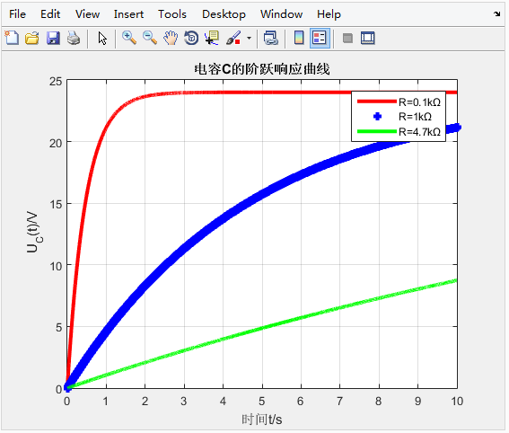
03
§3-5 编程示例分析
本例的执行结果如右图所示。分析仿真结果得知，电阻R的取值对电容端电压的过冲有明显抑制作用。
举例17的执行结果

Slide 38
03
§3-5 编程示例分析
5.8 编程实例8：RLC动态电路的时频域分析
举例18：图3-16表示典型的RLC电路，由两个独立储能元件组成的电路，其过渡过程的特征性用二阶微分方程描述，故常常被称为二阶电路。RLC串联电路，是典型的二阶电路。通过对它的伯德图、尼柯尔斯图、奈奎斯特图、零极点图、根轨迹绘图、阶跃响应图以及正弦波激励响应图的分析，来明确二阶电路过渡过程的基本概念及其分析方法。
分析：RLC串联电路的传递函数的表达式为：
典型的RLC电路

Slide 39
03
§3-5 编程示例分析
编写程序，并保存为exm_18.m：
R1= 10; L = 1000e-6; C = 100e-6; %给电路给定参数1
H1 = tf(1/(L*C),[1,1/(R1/L),1/(L*C)]); %系统传递函数H1
R2= 100; L = 1000e-6; C = 100e-6; %给电路给定参数2
H2 = tf(1/(L*C),[1,1/(R2/L),1/(L*C)]); %系统传递函数H2
R3= 1000; L = 1000e-6; C = 100e-6; %给电路给定参数3
H3 = tf(1/(L*C),[1,1/(R3/L),1/(L*C)]); %系统传递函数H3
figure(1);
bode(H1,'b',H2,'r',H3,'g'); grid on; %绘制伯德图
legend('R = 10','R = 100','R = 1000');
figure(2);
subplot(2,1,1);
nichols(H1); %绘制尼柯尔斯图
subplot(2,1,2);
nyquist(H1); %绘制奈奎斯特图
figure(3);
subplot(2,1,1)
pzmap(H1); %绘制零极点图
subplot(2,1,2)
rlocus(H1); %绘制根轨迹绘图
figure(4);
step(H1);grid on %绘制阶跃响应图
figure(5);
t = 0:0.1:10; %时间范围
lsim(H1,sin(t),t);grid on; title('正弦激励的响应曲线');
本例的执行结果如下图所示。

Slide 40
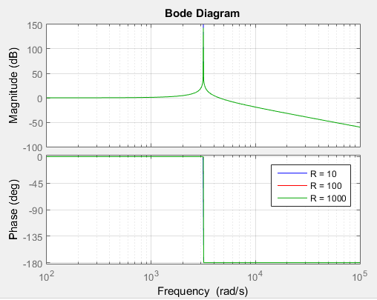
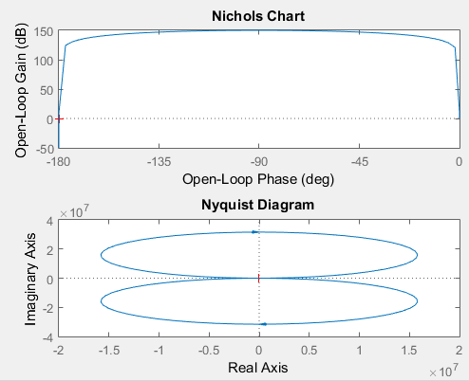
03
§3-5 编程示例分析
伯德图
尼柯尔斯图和奈奎斯特图

Slide 41
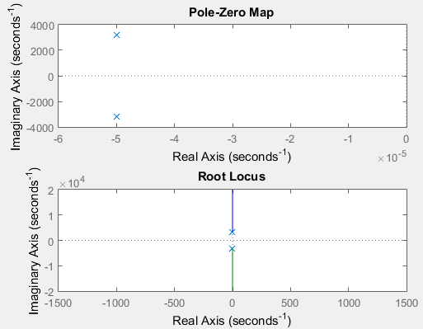
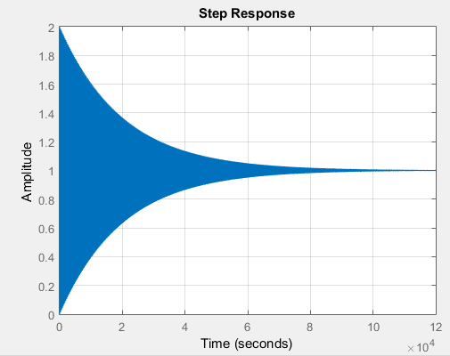
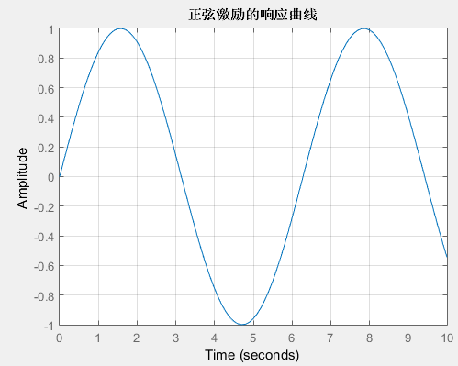
03
§3-5 编程示例分析
阶跃响应图
正弦波激励响应图
零极点图和轨迹绘图

Slide 42
03
§3-5 编程示例分析
5.9 编程实例9：软件滤波分析
举例10：某逆变器频率为50Hz、幅值为1000V的正弦波上叠加了方差为30 的正态分布的随机噪声的信号，用循环结构编制一个三点线性滑动平均的程序。
分析：在MATLAB的M编辑器中键入以下语句，并保存为exm_19.m：
clear;close;clc
t=0:0.001:20;
n=length(t);
y=1000*sin(t)+30*randn(1,n);
ya(1)=y(1);
for i=2:n-1
ya(i)=sum(y(i-1:i+1))/3;
end
ya(n)=y(n);
plot(t,y,'c-.',t,ya,'r','linewidth',3); grid on;legend('滤波前','滤波后')
ylabel('输出电压U_O_U_T/'),xlabel('时间t/s');
title('滤波前后波形对比');

Slide 43
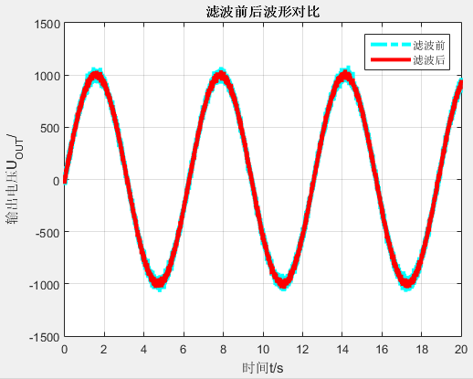
03
§3-5 编程示例分析
举例10的执行结果

